Slide 1
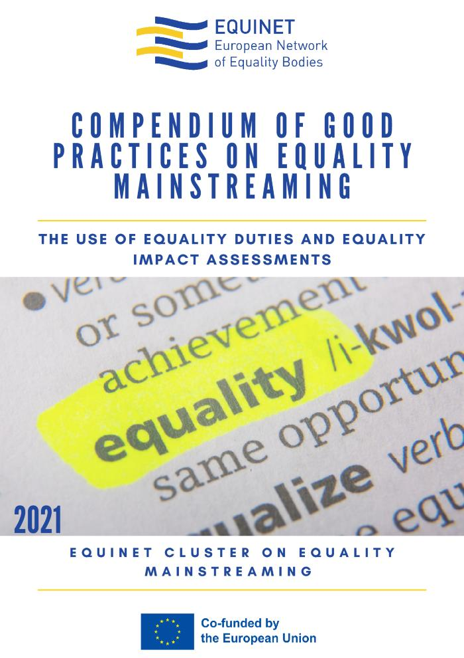
Compendium of good practices on equality mainstreaming: the use of equality duties and equality impact assessments (c:amaz:14719)
This Compendium collects the experience and expertise of national equality bodies on equality duties and equality impact assessments to inform the work of equality bodies and relevant duty bearers, including public authorities and private actors. It aims to inform and generate discussions with, and action by, relevant stakeholders at the EU and national level. Finally, we hope to increase awareness and use of these tools for equality mainstreaming.

Slide 2
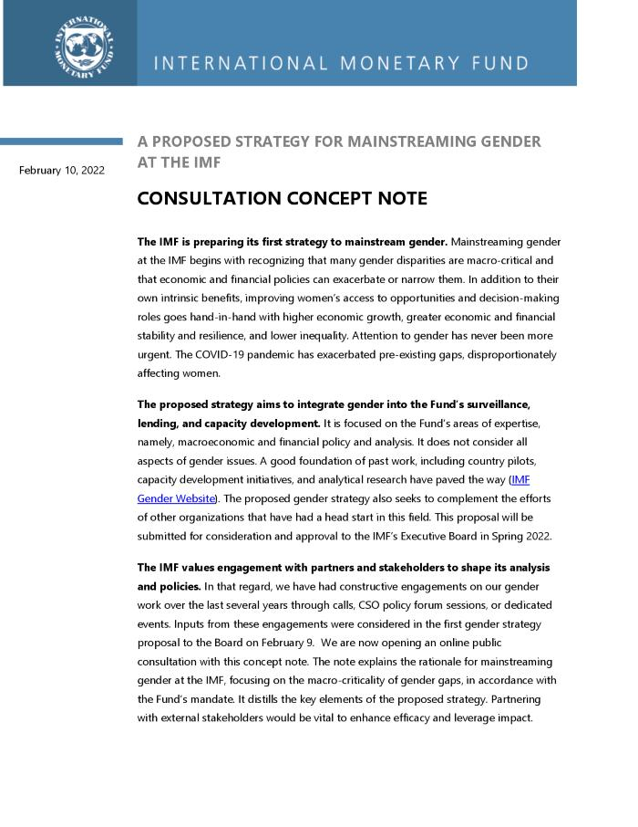
A proposed strategy for mainstreaming gender at the IMF [Consultation concept note] (c:amaz:14717)
The IMF is preparing its first strategy to mainstream gender. Mainstreaming gender at the IMF begins with recognizing that many gender disparities are macro-critical and that economic and financial policies can exacerbate or narrow them. In addition to their own intrinsic benefits, improving womens access to opportunities and decision-making roles goes hand-in-hand with higher economic growth, greater economic and financial stability and resilience, and lower inequality. Attention to gender has never been more urgent. The COVID-19 pandemic has exacerbated pre-existing gaps, disproportionately affecting women.

Slide 3
Actes du cycle de séminaires Le gender mainstreaming : un nouveau défi pour le gouvernement fédéral et ses administrations (c:amaz:11591)

Slide 4
Acts of the cycle of seminars Gender mainstreaming : a new challenge for the federal government and administrations (c:amaz:11590)

Slide 5
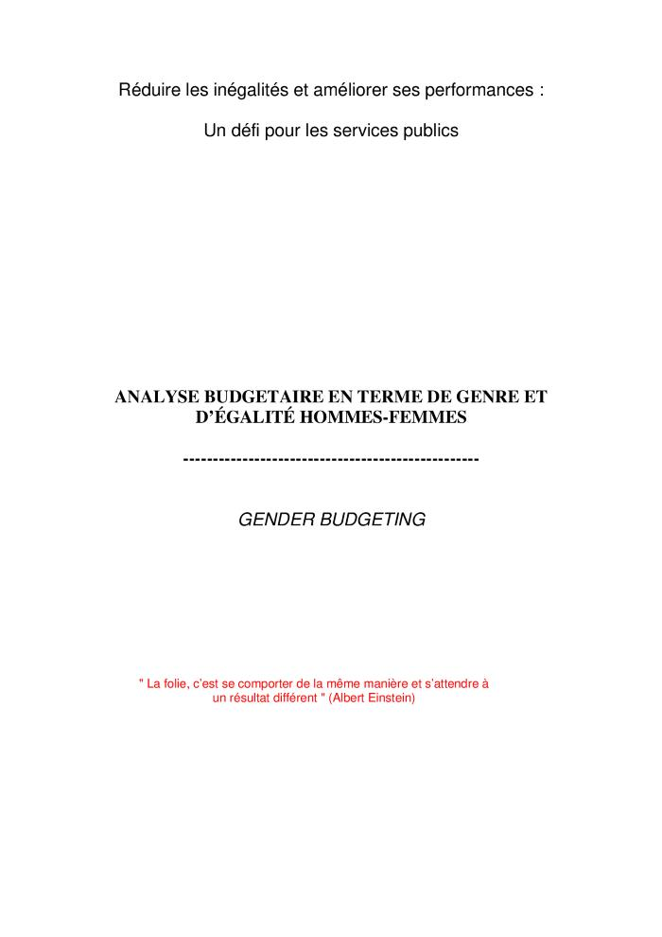
Analyse budgétaire en terme de genre et d'égalité hommes-femmes. Gender budgeting (c:amaz:10649)

Slide 6
Analyse budgetaire en terme de genre et d'égalité hommes-femmes [dépliant] : gender budgeting (c:amaz:10651)

Slide 7
Begroten met een menselijke bril : handboek voor genderbudget initiatieven (c:amaz:5630)

Slide 8
Better business : creating a gender-equal Europe! (c:amaz:5374)

Slide 9
Budget local : potentiel d'intégration de l'approche genre au Maroc (c:amaz:6227)

Slide 10
De genderbenadering in de financiering van ontwikkeling : verslag van de studiedag 12 oktober 2001 (c:amaz:10423)

Slide 11
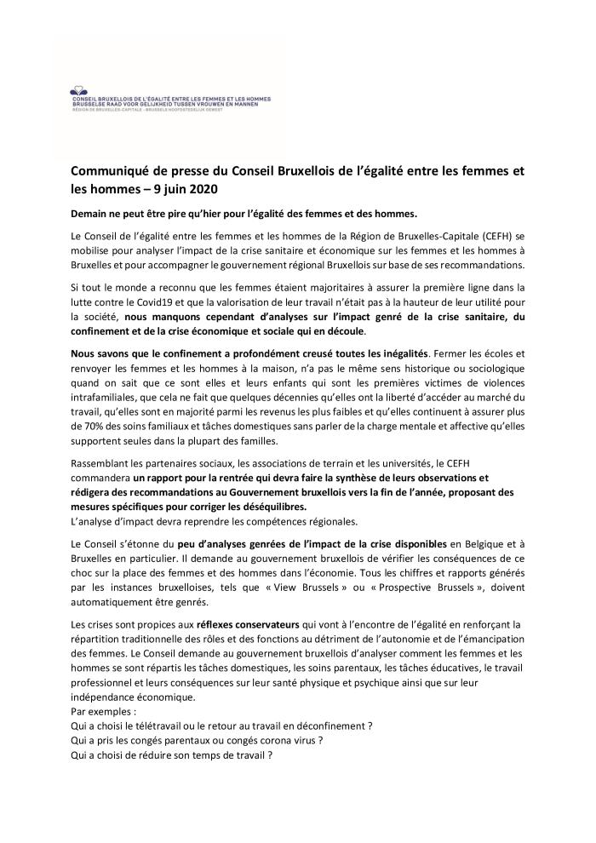
Demain ne peut être pire que hier pour l'égalité des femmes et des hommes [Communiqué de presse du Conseil Bruxellois de l'égalité entre les femmes et les hommes: 9 juin 2020] (c:amaz:14473)
Le Conseil de l'égalité entre les femmes et les hommes de la Région de Bruxelles-Capitale (CEFH) se mobilise pour analyser l'impact de la crise sanitaire et économique sur les femmes et les hommes à Bruxelles et pour accompagner le gouvernement régional Bruxellois sur base de ses recommandations. Si tout le monde a reconnu que les femmes étaient majoritaires à assurer la première ligne dans la lutte contre le COVID-19 et que la valorisation de leur travail n'était pas à la hauteur de leur utilité pour la société, nous manquons cependant d'analyses sur l'impact genré de la crise sanitaire, du confinement et de la crise économique et sociale qui en découle. [Source: site web: www.adviesraad-gelijke-kansen.irisnet.be/fr/publications/communiques-de-presse/]

Slide 12
Droits de la personne humaine et défis économiques en Europe : l'égalité entre les femmes et les hommes : 6e Conférence ministérielle européenne sur l'égalité entre les femmes et les hommes, Stockholm 8-9 juin 2006, actes (c:amaz:11518)

Slide 13
Egalité des chances H/F: la plus value du 'gender mainstreaming' dans les projets FSE (c:amaz:6051)

Slide 14
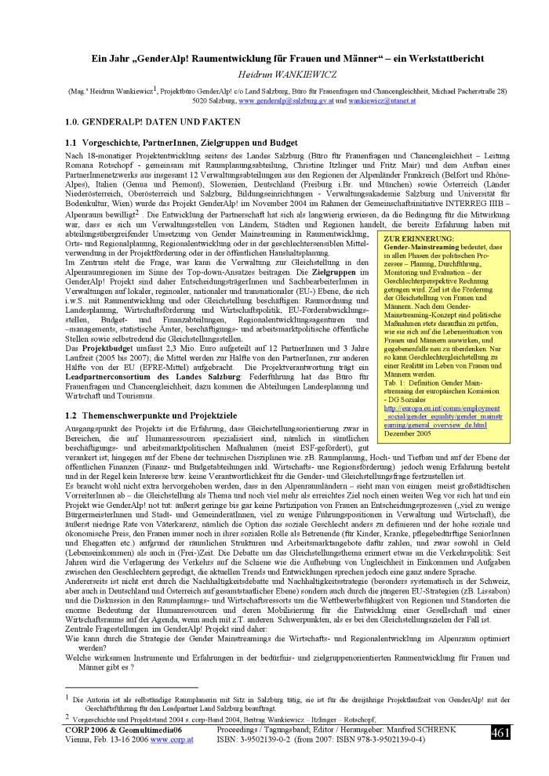
Ein Jahr 'GenderAlp! : Raumentwicklung für Frauen und Männer' : ein Werkstattbericht (c:amaz:7445)

Slide 15
Gender and budget analysis training : resource pack (c:amaz:6258)

Slide 16
Gender and governance : a bibliography (c:amaz:4845)

Slide 17
Gender budget initiative : a Commonwealth initiative to integrate gender into national budgetary processes (c:amaz:6540)

Slide 18
Gender budget initiative : background papers (c:amaz:6480)

Slide 19
Gender budget initiatives : strategies, concepts and experiences (c:amaz:4544)

Slide 20
Gender budgeting (c:amaz:11164)

Slide 21
Gender budgeting: an overview by the European's Women's Lobby (c:amaz:10947)

Slide 22
Gender budgeting : Handbuch zur Umsetzung geschlechtergerechter Budgetgestaltung (c:amaz:5384)

Slide 23
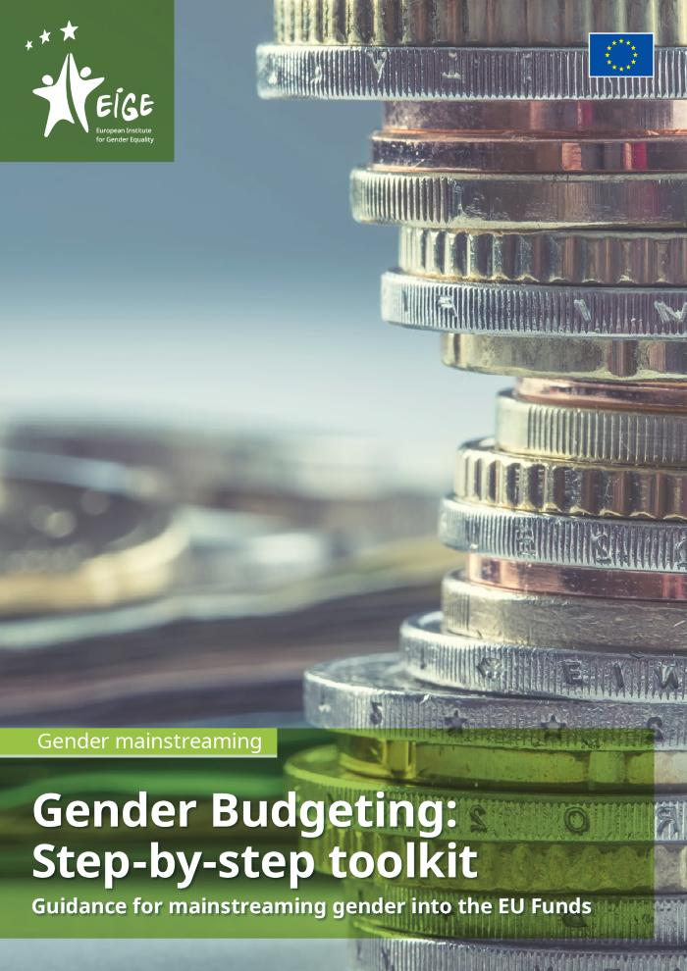
Gender Budgeting: Step‑by-step toolkit: Guidance for mainstreaming gender into the EU Funds (c:amaz:14317)
This document was prepared by the European Institute for Gender Equality (EIGE) to facilitate the implementation of the principle of gender equality through gender budgeting, as one of its gender-mainstreaming tools. It provides recommendations and good practices and is not legally binding on any EU or national entities involved in the implementation of the EU Funds. When it refers to the legislation in place or to proposals of legal acts, it does not constitute legal advice as regards their implementation.

Slide 24
Gender budgets make cents : understanding gender and responsive budgets (c:amaz:4570)

Slide 25
Gender budgets make more cents : country studies and good practice (c:amaz:4569)

Slide 26
Gender & budgets : overview report (c:amaz:4826)

Slide 27
Gender & budgets : supporting resources collection : key texts, case studies, tools, guides and organisations (c:amaz:4842)

Slide 28
Gender equality in development co-operation : from policy to practice : the role of the European Commission (c:amaz:11050)

Slide 29
Gender responsive budget initiatives : a report on Commonwealth experience : presented to the Commonwealth finance ministers meeting September 2001 (c:amaz:6491)

Slide 30
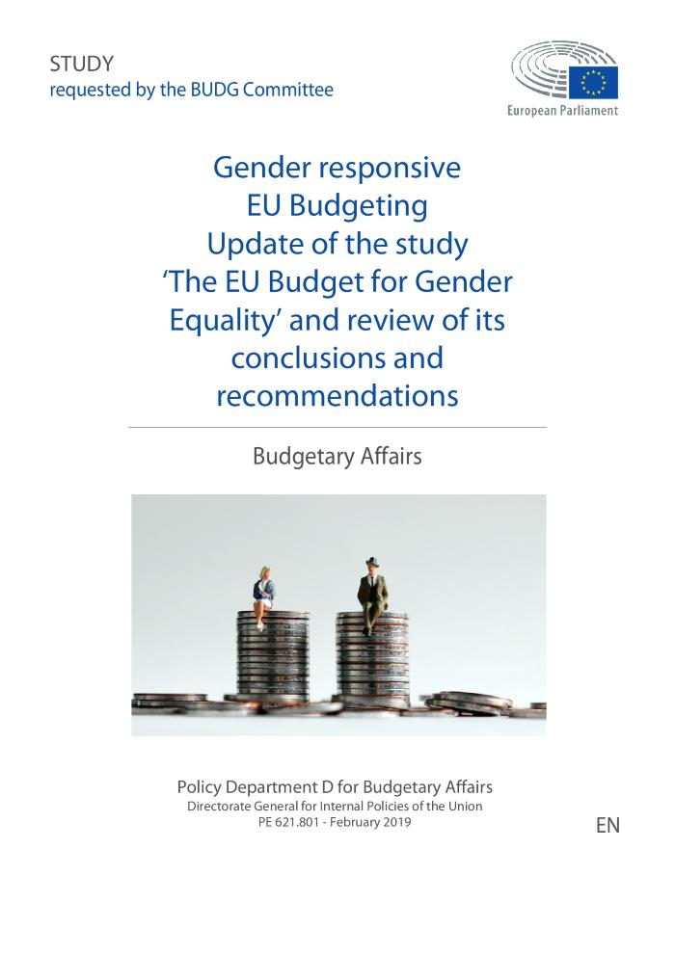
Gender responsive: EU Budgeting: update of the study The EU Budget for Gender Equality and review of its conclusions and recommendations (c:amaz:14125)
This Study updates the 2015 Study entitled The EU Budget for Gender Equality. It investigates whether, and to what extent, progress has been made in gender budgeting in the EU since the publication of the 2015 Study, particularly in the light of the European Parliaments 2017 Resolution entitled EU Funds for Gender Equality. Based on desk-based and empirical research, this Study finds that the absence of overall and consistent commitment to gender equality in the EU budget and the budgetary process continues. As a result, the Study calls on the European Commission, the European Parliament and the Council of the European Union to take legislative action to anchor gender equality to all policies that receive funding from the EU budget.

Slide 31
Gender-responsive government budgeting (c:amaz:5428)

Slide 32
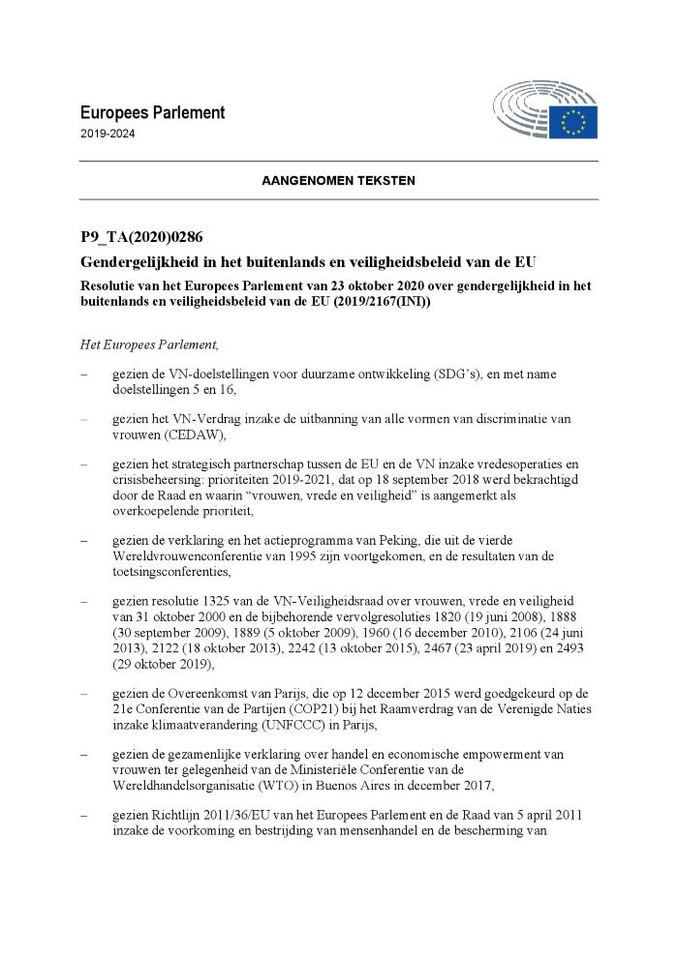
Gendergelijkheid in het buitenlands en veiligheidsbeleid van de EU: resolutie van het Europees Parlement van 23 oktober 2020 over gendergelijkheid in het buitenlands en veiligheidsbeleid van de EU (2019/2167(INI)) (c:amaz:14455)
In deze resolutie benadrukt het Europees parlement dat bestaande en toekomstige EU-middelen efficiënter moeten worden gebruikt door middel van genderbudgettering, met name in uitdagende tijden vanwege het volgende meerjarig financieel kader (MFK), beperkte begrotingsmiddelen en de nasleep van de COVID-19-crisis; dringt derhalve aan op de ontwikkeling van gerichte en specifieke maatregelen om de sociaal-economische gevolgen van COVID-19 voor vrouwen en meisjes aan te pakken; benadrukt dat er dringend adequate financiering beschikbaar moet worden gesteld om ervoor te zorgen dat vrouwenorganisaties, mensenrechtenverdedigers en vredesopbouwers volledige en onbelemmerde toegang hebben tot hoogwaardige technologie om tijdens de COVID-19- crisis op betekenisvolle wijze te kunnen deelnemen aan besluitvormingsprocessen; benadrukt dat bij de uitvoering van de algehele respons van de EU op COVID-19 het genderperspectief niet mag worden genegeerd en dat op passende wijze moet worden ingespeeld op de specifieke behoeften van vrouwen en andere gemarginaliseerde groepen, waarbij hun betrokkenheid bij de hele programmeringscyclus moet worden gewaarborgd. [Bron: website: www.europarl.europa.eu/doceo/document/TA-9-2020-0286_NL.html]

Slide 33
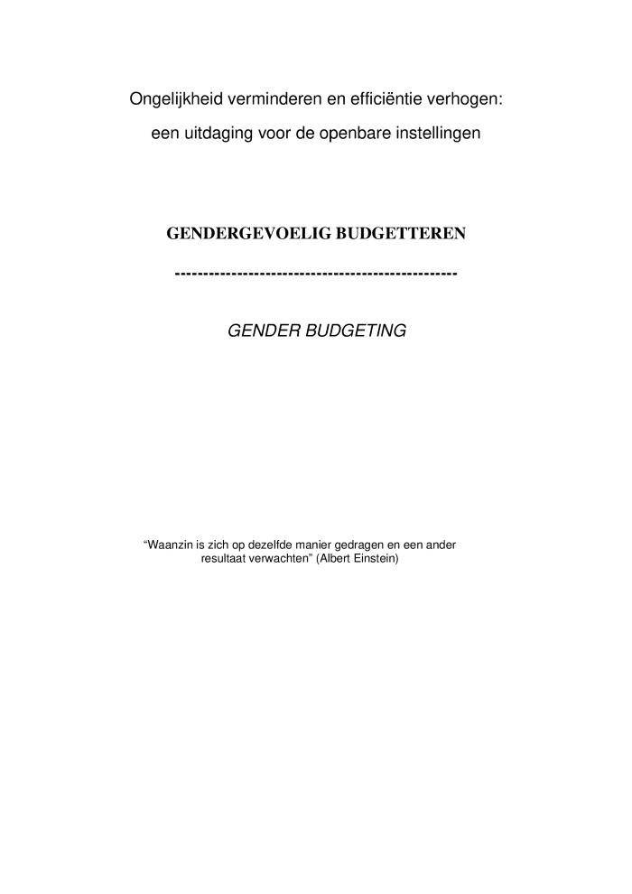
Gendergevoelig budgetteren [folder] : gender budgeting (c:amaz:10652)

Slide 34
Gendergevoelig budgetteren : gender budgeting (c:amaz:10650)

Slide 35
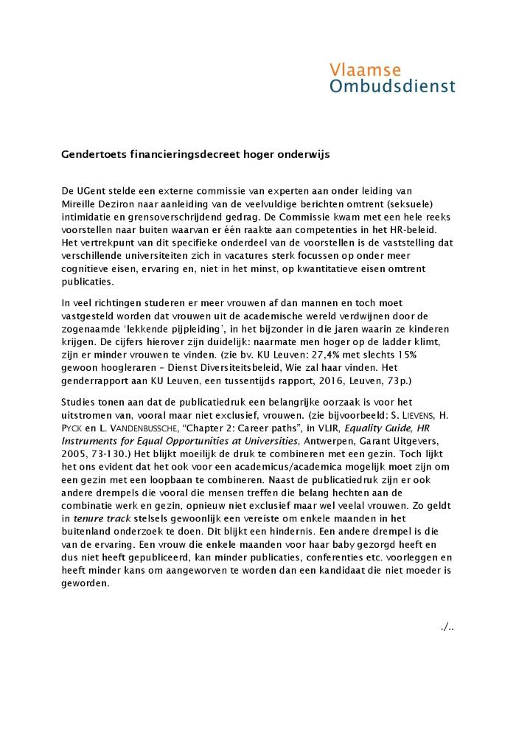
Gendertoets financieringsdecreet hoger onderwijs (c:amaz:14122)

Slide 36
Genre et budget (c:amaz:7790)

Slide 37
Handelingen van de seminarieyclus Gendermainstreaming : een nieuwe uitdaging voor de federale regering en administraties (c:amaz:11592)

Slide 38
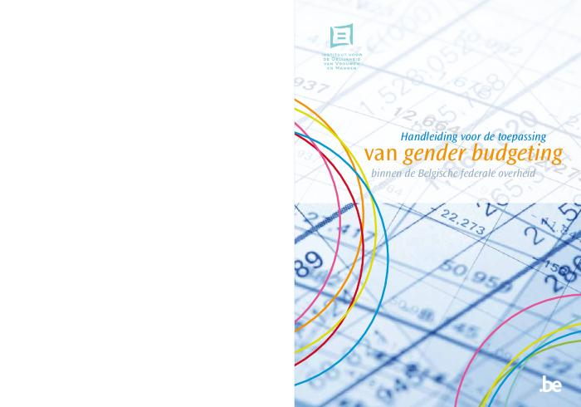
Handleiding voor de toepassing van gender budgeting binnen de Belgische federale overheid (c:amaz:11878)

Slide 39
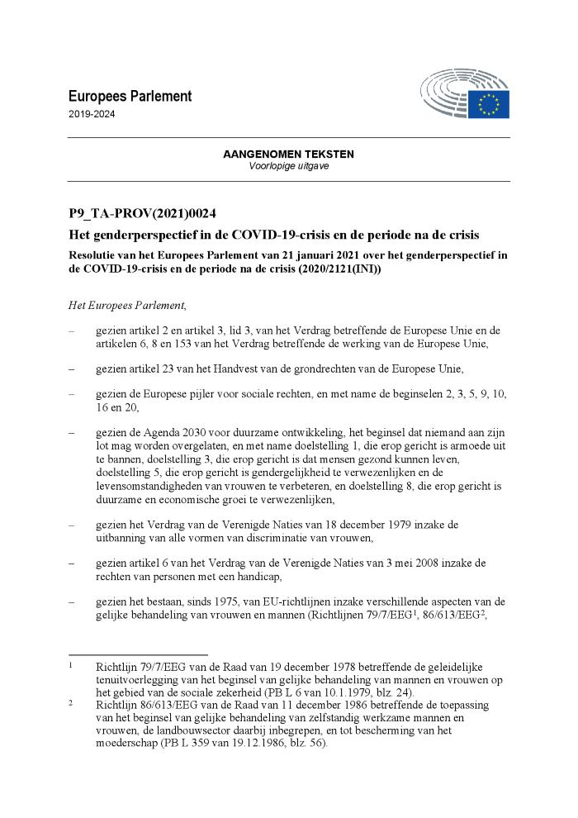
Het genderperspectief in de COVID-19-crisis en de periode na de crisis: resolutie van het Europees Parlement van 21 januari 2021 over het genderperspectief in de COVID-19-crisis en de periode na de crisis (2020/2121(INI)) (c:amaz:14449)
De leden van het Europees Parlement hebben de gevolgen van de COVID-19-pandemie voor vrouwen onderzocht en maatregelen voorgesteld om de rechten van vrouwen te beschermen en de gendergelijkheid tijdens en na de crisis te versterken. In deze resolutie benadrukken de EP-leden de noodzaak van een gendersensitieve reactie op alle aspecten van de COVID-19-crisis om de gendergelijkheid te vergroten en de rechten van vrouwen tijdens en na de pandemie te beschermen. [Bron: website: www.europarl.europa.eu/doceo/document/TA-9-2021-0024_NL.html]

Slide 40
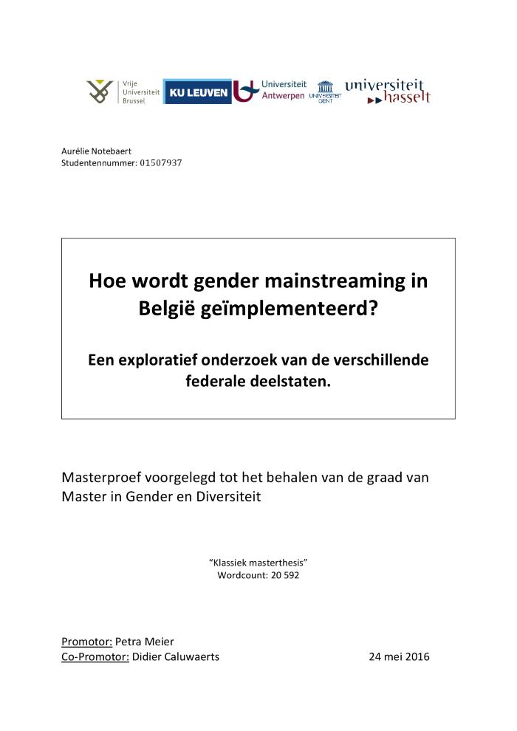
Hoe wordt gender mainstreaming in België geïmplementeerd? : een exploratief onderzoek van de verschillende federale deelstaten (c:amaz:13303)
Deze masterproef heeft als doel een concreet overzicht te geven over de implementatie van het concept gender mainstreaming in de verschillende deelstaten. Het is een exploratieve studie die op zoek gaat naar de manieren waarop gender mainstreaming in België wordt toegepast en of de klassieke verwachtingen van een federale staat ook vervuld worden. Volgende subvragen worden gesteld: is er concurrentie, divergentie of convergentie bij het toepassen van het concept? Hoe wordt de gender mainstreaming in elke deelstaat toegepast en welke methodes worden gebruikt? Wordt gender mainstreaming intersectioneel toegepast?

Slide 41
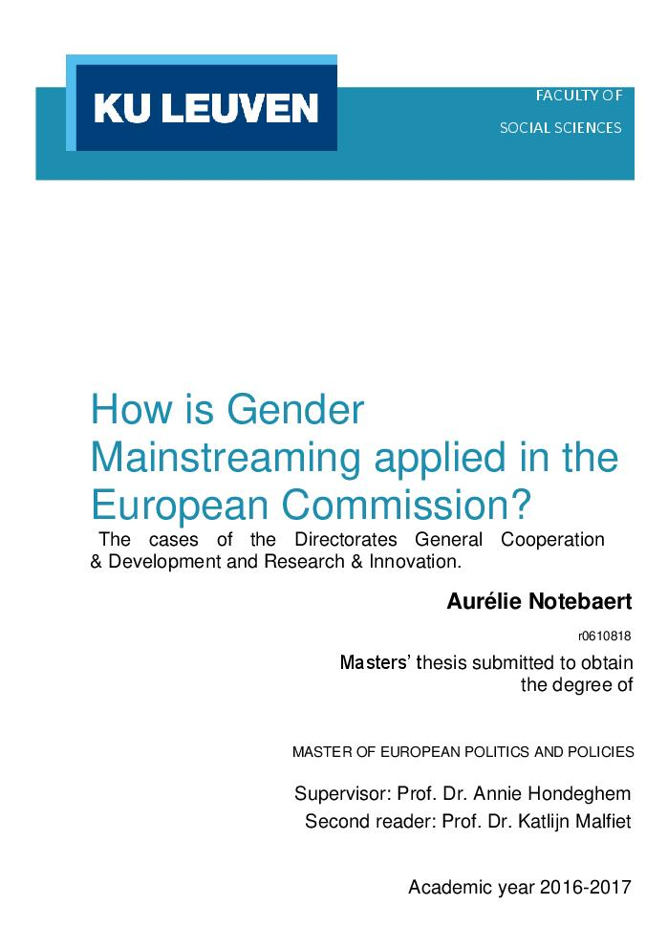
How is Gender Mainstreaming applied in the European Commission? : the cases of the Directorates General Cooperation & Development and Research & Innovation. (c:amaz:13304)
This thesis aims at researching how gender mainstreaming is applied in practice in the European Commission. By presenting the concept, the theory of feminist institutionalism, and the problems associated with it, as well as the European Unions approach to gender, it tries to give a concise overview of the literature that is available. This thesis will analyse two Directorate Generals (DGs) which both committed to include a gender mainstreaming approach in all aspects of their work. The first one is DG Cooperation and Development (DEVCO), which is responsible for the external relations and development policies of the European Union. The second one is DG Research and Innovation (R&I), which promotes research for a more competitive market.

Slide 42
How to do a gender-sensitive budget analysis : contemporary research and practice (c:amaz:4433)

Slide 43
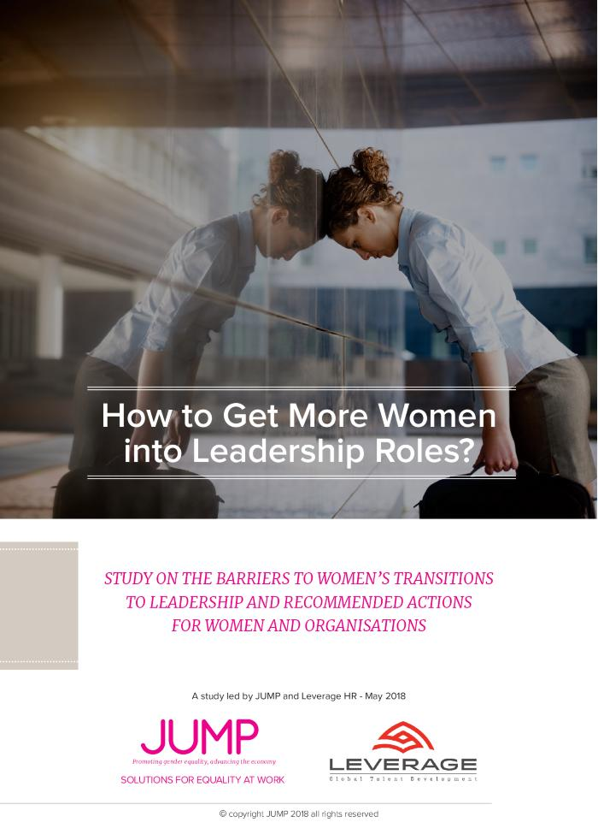
How to get more women into leadership roles ? : study on the barriers to womens transitions to leadership and recommended actions for women and organisations (c:amaz:14151)

Slide 44
Human Rights and economic challenges in Europe : gender equality : 6th European Ministerial Conference on equality between women and men, Stockholm 8-9 June 2006, proceedings (c:amaz:11517)

Slide 45
ILO Gender Audit : Preparing for a participatory gender audit: a guide (c:amaz:7001)

Slide 46
Intégration de l'égalité entre les femmes et les hommes dans la coopération au développement : de la politique à la pratique : le rôle de la Commission Européenne (c:amaz:11052)

Slide 47
Just progress! : applying gender mainstreaming in Sweden (c:amaz:4901)

Slide 48
L'approche genre dans le financement du développement : actes du séminaire du 12 octobre 2001 (c:amaz:10422)

Slide 49
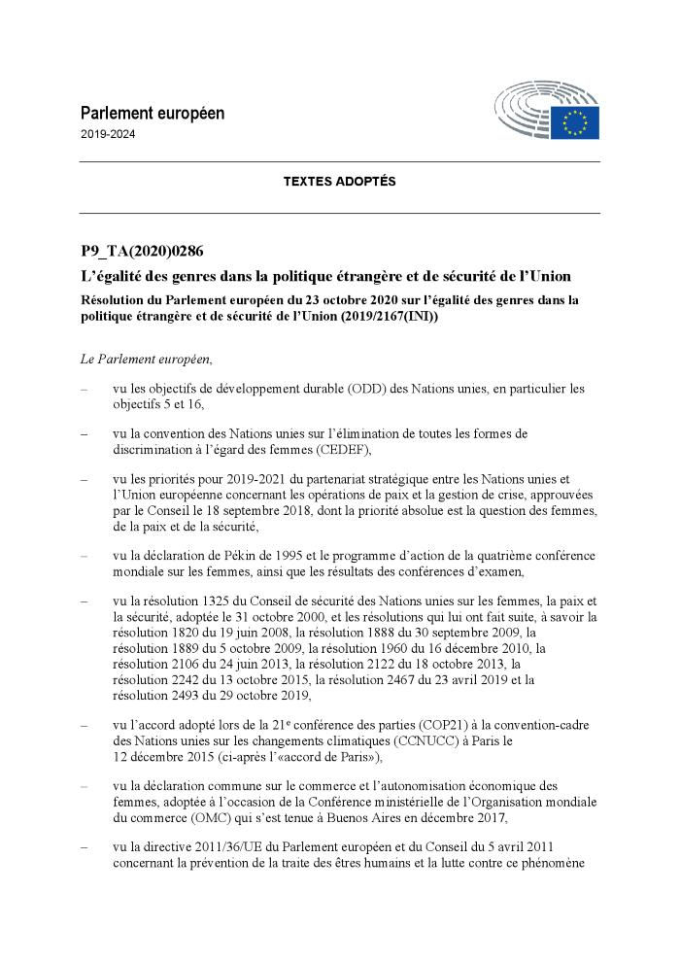
L'égalité des genres dans la politique étrangère et de sécurité de l'Union Résolution du Parlement européen du 23 octobre 2020 sur légalité des genres dans la politique étrangère et de sécurité de l'Union (2019/2167(INI)) (c:amaz:14456)
Le Parlement européen insiste sur la nécessité d'accroître l'efficacité de l'utilisation des ressources de l'Union existantes et futures par une budgétisation sensible au genre, en particulier en période de défis tels que le prochain cadre financier pluriannuel (CFP), les contraintes budgétaires et les conséquences de la crise de la COVID-19; préconise donc d'élaborer des mesures ciblées et spécifiques pour remédier aux répercussions socioéconomiques du COVID-19 sur les femmes et les filles; insiste sur la nécessité de veiller à ce que la mise en oeuvre de la réponse globale de l'Union européenne à la pandémie de COVID- 19 ne soit pas insensible aux questions d'égalité des sexes ainsi que de tenir dûment compte des besoins spécifiques des femmes. [Source: site web: www.europarl.europa.eu/doceo/document/TA-9-2020-0286_FR.html]

Slide 50
L'intégration d'une perspective de genre dans le processus budgétaire (c:amaz:11165)

Slide 51
La Fédération Wallonie-Bruxelles en chiffres 2017 (c:amaz:13745)

Slide 52
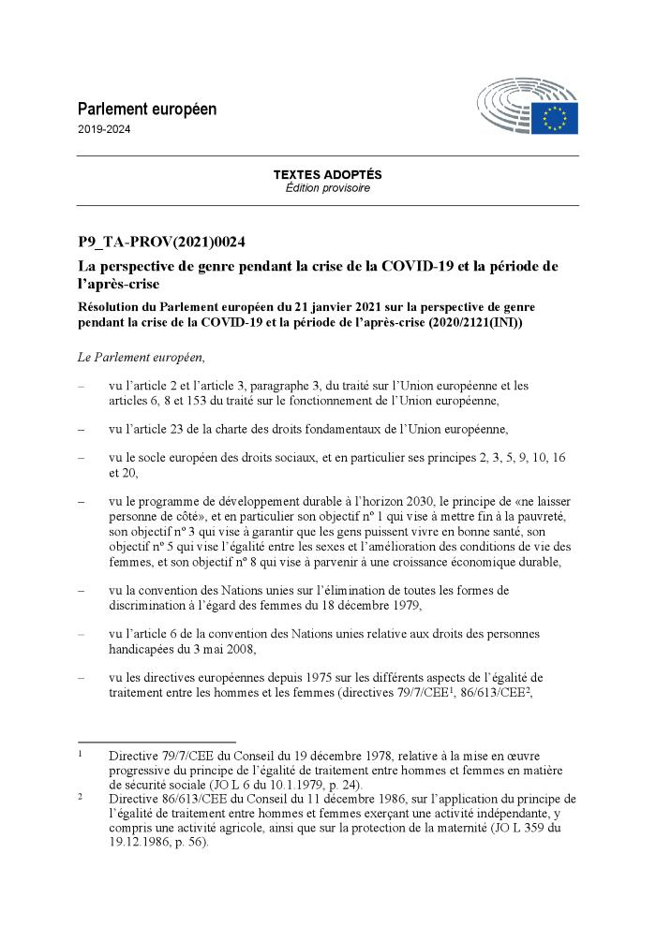
La perspective de genre pendant la crise de la COVID-19 et la période de l'après-crise: Résolution du Parlement européen du 21 janvier 2021 sur la perspective de genre pendant la crise de la COVID-19 et la période de l'après-crise (2020/2121(INI)) (c:amaz:14450)
Les députés ont examiné l'impact de la pandémie sur les femmes et proposé des mesures visant à protéger les droits de femmes et à promouvoir légalité des genres durant et après la crise. Dans un rapport adopté jeudi par 485 voix pour, 86 contre et 108 abstentions, les députés soulignent la nécessité dune réponse à tous les aspects de la crise du COVID-19 tenant compte des questions dégalité des sexes, afin de faire avancer légalité des genres et de protéger les droits des femmes durant la pandémie et au-delà. [Source: site web: www.europarl.europa.eu/news/fr/press-room/20210115IPR95718/ameliorer-l-egalite-des-genres-pendant-et-apres-la-crise-du-covid-19]

Slide 53
Les femmes s'intéressent aux finances publiques : quel budget destiné à la politique de lutte contre les violences conjugales à la Région Bruxelloise? (c:amaz:7630)

Slide 54
Make it happen : effective gender mainstreaming in Ireland and the UK : conference report of the gender mainstreaming in UK & Ireland (c:amaz:4903)

Slide 55
Manual for the application of gender budgeting within the Belgian federal administration (c:amaz:11876)

Slide 56
Manuel pour la mise en oeuvre du gender budgeting au sein de l'administration fédérale belge (c:amaz:11877)

Slide 57
Mapping the glass ceiling: the EU regions where women thrive and where they are held back: monitoring EU regional gender equality with the female achievement and disadvantage indices [Working papers; WP 01/2021] (c:amaz:14755)
In some EU regions women are able to flourish, while in others they languish behind. This paper presents two regional indices: the Female Achievement Index and the Female Disadvantage Index. They reveal in which regions women are achieving more and in which women are at a disadvantage compared to men. The two indices are based on 33 indicators grouped into seven domains. The paper shows that, on average, women in more developed regions are able to achieve more and are at less of a disadvantage, while most women in less developed regions face big challenges. Within countries, women in capital regions tend to achieve more and are at less of a disadvantage. In general, regions with a lower female achievement index have a lower gross domestic product per capita, while regions with a higher level of female achievement have a higher level of human development. Finally, the quality of government is higher in regions where women achieve more.

Slide 58
Marchés publics : un levier vers l'égalité ? [Actes du colloque "Genre et marchés publics" du 20 octobre 2016] (c:amaz:14168)

Slide 59
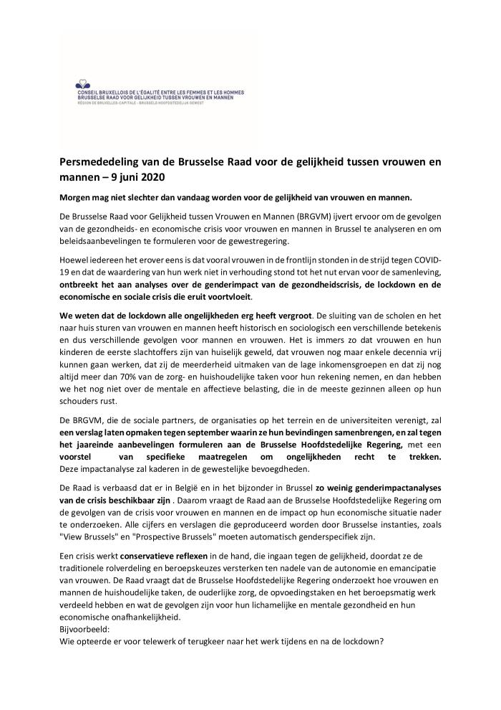
Morgen mag niet slechter dan vandaag worden voor de gelijkheid van vrouwen en mannen [Persmededeling van de Brusselse Raad voor de gelijkheid tussen vrouwen en mannen: 9 juni 2020] (c:amaz:14472)
De Brusselse Raad voor Gelijkheid tussen Vrouwen en Mannen (BRGVM) ijvert ervoor om de gevolgen van de gezondheids- en economische crisis voor vrouwen en mannen in Brussel te analyseren en om beleidsaanbevelingen te formuleren voor de gewestregering. Hoewel iedereen het erover eens is dat vooral vrouwen in de frontlijn stonden in de strijd tegen COVID-19 en dat de waardering van hun werk niet in verhouding stond tot het nut ervan voor de samenleving, ontbreekt het aan analyses over de genderimpact van de gezondheidscrisis, de lockdown en de economische en sociale crisis die eruit voortvloeit. [Bron: website: www.adviesraad-gelijke-kansen.irisnet.be/realisaties/persberichten/]

Slide 60
Now it's about the money : mainstreaming a gender equality perspective into Nordic national budgets : final project report 2004-2006 (c:amaz:5855)

Slide 61
Opinion on gender budgeting (c:amaz:10791)

Slide 62
Parlement, budget et genre (c:amaz:10824)

Slide 63
Parliament and the budgetary process, including from a gender perspective : regional seminar for English-speaking African parliaments, 22-24 May 2000, Nairobi (Kenya) (c:amaz:4745)

Slide 64
Parliament, the budget and gender (c:amaz:10823)

Slide 65
Participatory Gender Audit : Revised Manuel for Auditors (c:amaz:6895)

Slide 66
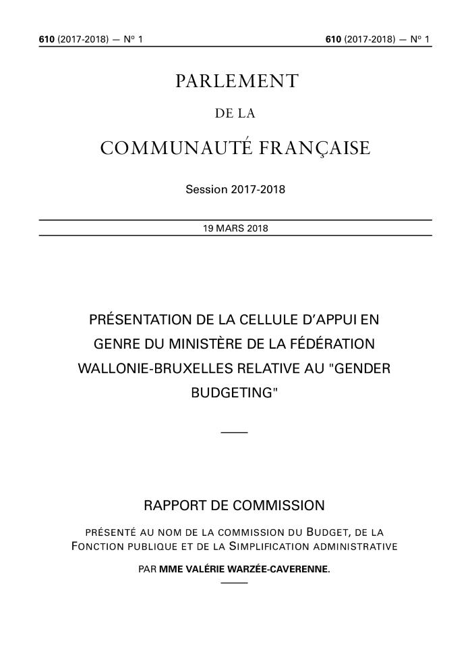
Présentation de la Cellule d'appui en genre du Ministère de la Fédération Wallonie-Bruxelles relative au "gender budgeting" [Rapport de Commission présenté au nom de la Commission du budget, de la Fonction publique et de la Simplification administrative] (c:amaz:13257)

Slide 67
PraxisHandbuch Gender Mainstreaming (c:amaz:5368)

Slide 68
Progress of the world's women 2000 : UNIFEM biennial report (c:amaz:5325)

Slide 69
Progress of the world's women 2002 : gender equality and the Milennium Development Goals : UNIFEM biennial report. Volume 2 (c:amaz:5324)

Slide 70
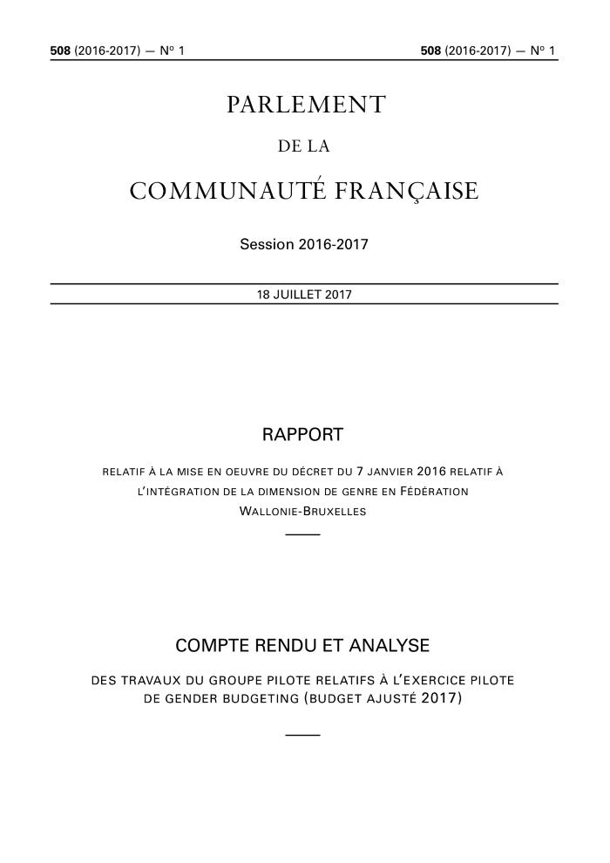
Rapport relatif à la mise en oeuvre du décret du 7 janvier 2016 relatif à l'intégration de la dimension de genre en Fédération Wallonie-Bruxelles [Compte rendu et analyse des travaux du groupe pilote relatifs à l'exercice pilote de gender budgeting (budget ajusté 2017)] (c:amaz:13259)

Slide 71
State budgets : a key factor in real equality between women and men : proceedings of the conference (5-6 May 2009 ; Athens) (c:amaz:6180)

Slide 72
STEM voor genderevenwicht?: aanbevelingen voor de verankering van het genderperspectief in een nieuw ambitieus STEM-Actieplan 2020-2030 (c:amaz:14616)
In deze nota gaat de Vrouwenraad in op de ontwikkeling van het nieuwe Vlaamse STEM-Actieplan en formuleert de koepel enkele aanbevelingen die in het verlengde liggen van de standpunten die geformuleerd werden in het kader van het Vlaams Vrouwenraadmemorandum 2019 en de inzichten verkregen bij de organisatie van enkele rondetafels over gendergelijkheid en digitalisering.

Slide 73
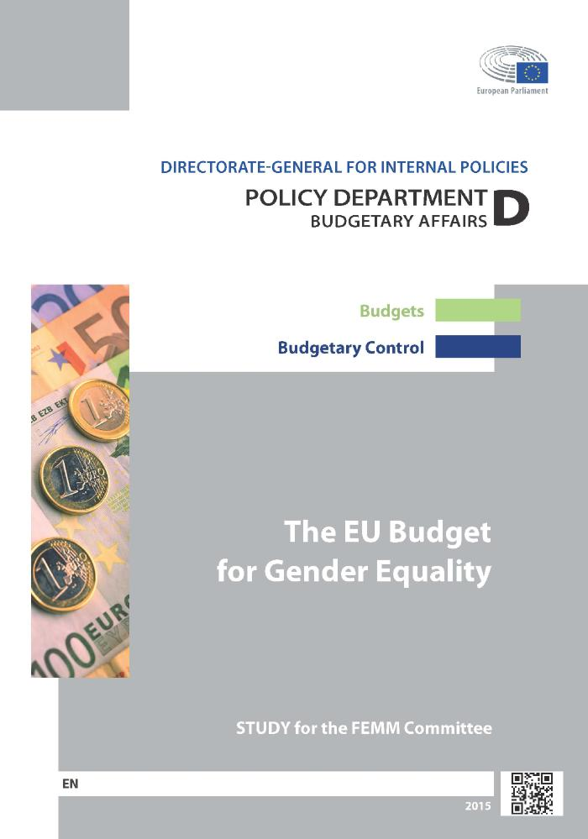
The EU budget for gender equality : study for the FEMM Committee (c:amaz:12705)

Slide 74
The gender approach in the financing for development : acts of the Seminar of 12th October 2001 (c:amaz:10421)

Slide 75
The purple pact: a feminist approach to the economy (c:amaz:14419)
Economic processes have a profound influence on social life, gender relations and equality between women and men. This paper analyses the current economic system from a critical feminist perspective with the aim to propose a radical shift in economic policy aiming to build a new and inclusive economic framework based on core feminist values.

Slide 76
The purse or the wallet ? : proceedings of a seminar held on 12th February 1998 (c:amaz:4284)

Slide 77
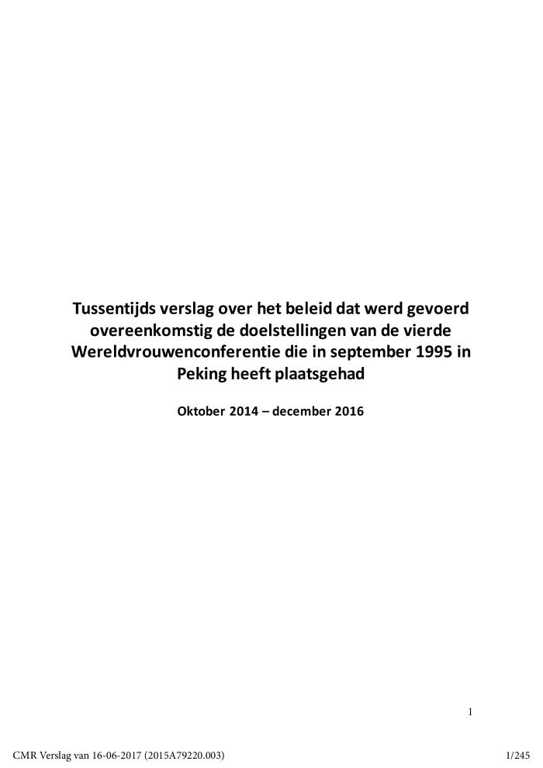
Tussentijds verslag over het beleid dat werd gevoerd overeenkomstig de doelstellingen van de vierde Wereldvrouwenconferentie die in september 1995 in Peking heeft plaatsgehad, oktober 2014 - december 2016 (c:amaz:13045)

Slide 78
V/M Lokaal : toolkit voor gelijke kansen (c:amaz:6043)

Slide 79
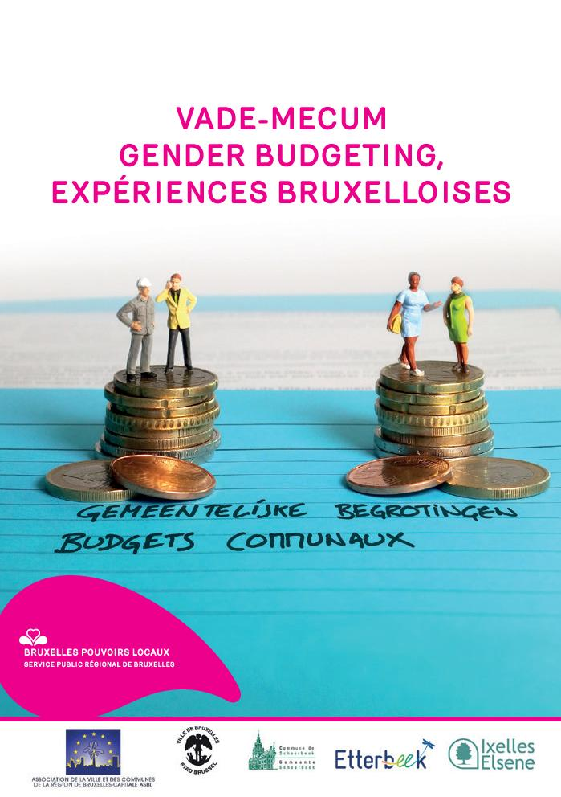
Vade-mecum gender budgeting, expériences bruxelloises : budgets communaux (c:amaz:12920)

Slide 80
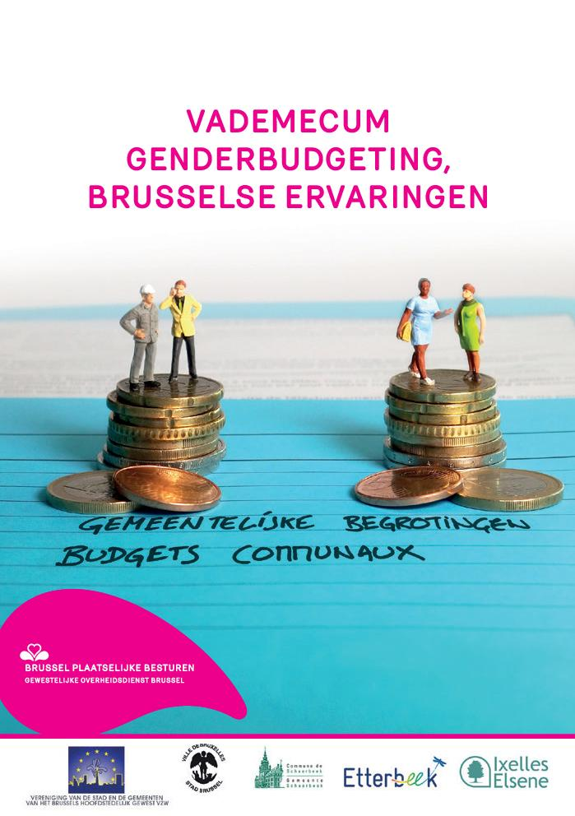
Vademecum genderbudgeting, Brusselse ervaringen : gemeentelijke begroting (c:amaz:12921)

Slide 81
Vingt-cinquième anniversaire de la quatrième conférence mondiale sur les femmes et de l'adoption de la Déclaration et du Programme d'action de Beijing (1995). Note d'orientation concernant les examens approfondis au niveau national : BELGIQUE (c:amaz:14725)

Slide 82
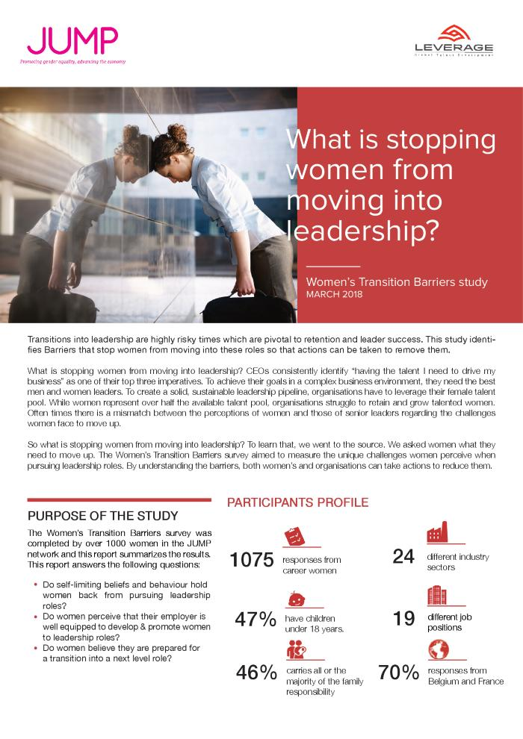
What is stopping women from moving into leadership? : Womens Transition Barriers study [samenvatting] (c:amaz:14152)

Slide 83
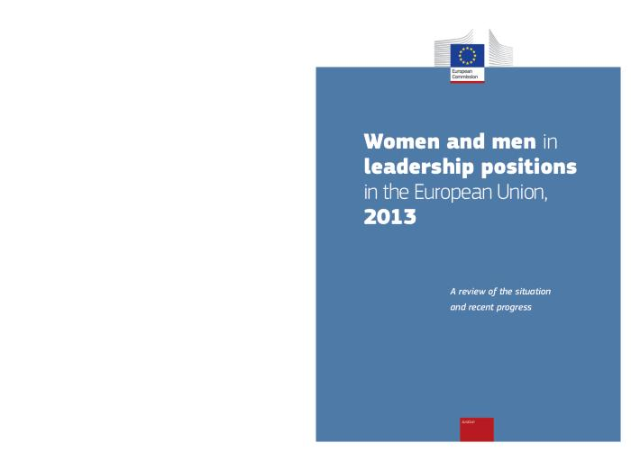
Women and men in leadership positions in the European Union, 2013 : a review of the situation and recent progress (c:amaz:7201)

